Slide 1
Вакцинокеровані інфекції
Ольга Балановська,
Завідувач відділу імунопрофілактики, лікар-імунолог
ДУ «Одеський обласний центр контролю та профілактики хвороб МОЗ України»

Slide 2
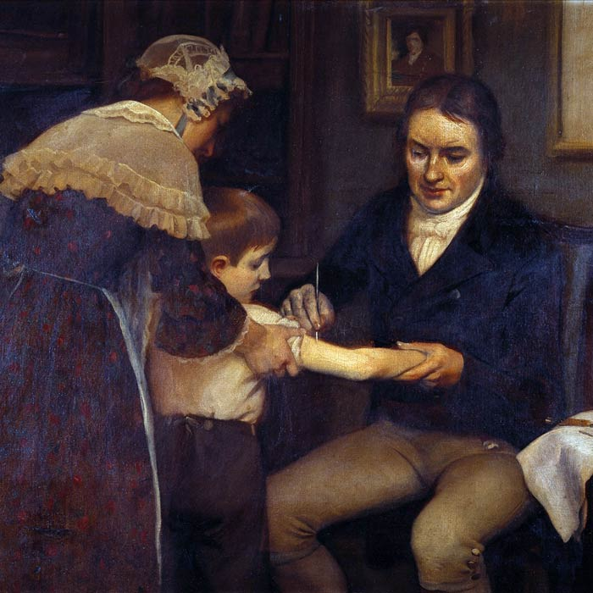
Історія сучасної вакцинопрофілактики почалася 14 травня 1796 р.
Відкриття вакцинації Едвардом Дженнером, щеплення проти натуральної віспи.
Вакцини-медичні імунобіологічні препарати виготовлені з бактерій, вірусів або продуктів їх життєдіяльності, які застосовуються для активної вакцинації людей та лікування інфекційних захворювань.
На сьогодні людство захищено від 25 інфекцій.
З 1974 розпочато глобальну програму імунізаціїку з шости вакцинокерованих інфекцій
(туберкульоз, кір, кашлюк, дифтерія, правець, поліомієліт)

Slide 3
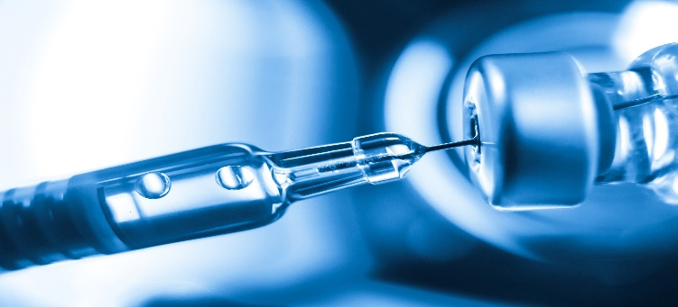
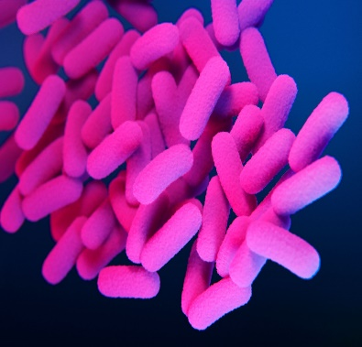
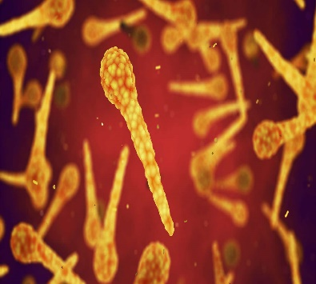
Види вакцин
Живі (ослабленні) - це ослаблені штами мікроорганізмів з закріпленою втратою здатності викликати інфекційне захворювання, введення яких призводить до формування стійкого вакцинального імунітету (вакцини від поліомієліту, краснухи, кору, паротиту, туберкульозу, тощо).
Інактивовані («неживі») - це вакцини, які містять убиті віруси чи бактерії, або їх окремі часточки (вакцини проти кашлюку, гепатиту В, гемофільної інфекції, тощо).
Анатоксини - це речовини, які отримують при відповідній обробки екзотоксинів бактерій та вводять для формування активного імунітету (дифтерійний анатоксин, правцевий анатоксин, вакцина проти кашлюку, дифтерії та правця).

Slide 4
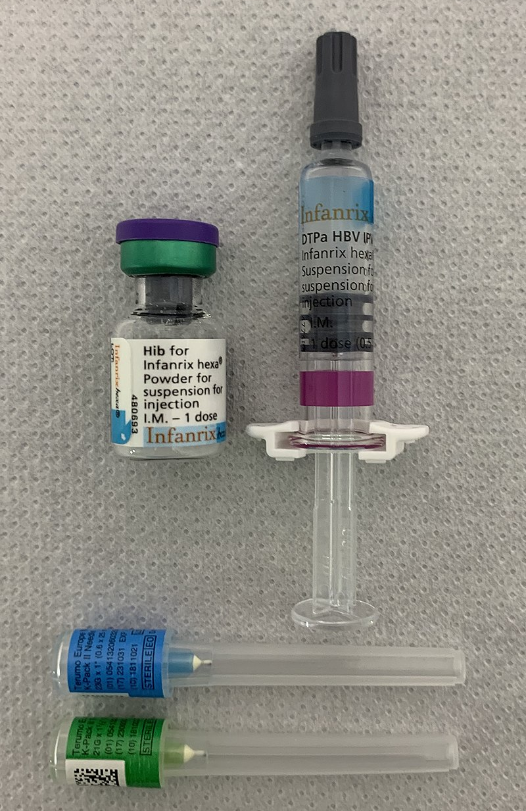
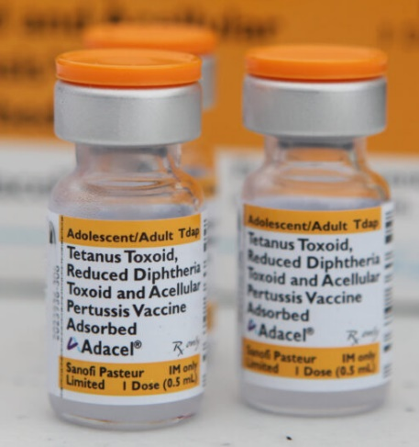
Види вакцин
Термін «комбінована вакцина» використовується для вакцини, що захищає від двох та більше хвороб, зумовлених різними збудниками.
Зменьшення ін’єкційного навантаження, за допомогою однієї інфекції зробити щеплення від декількох інфекцій.
Питання: А чи безпечно від стількох інфекцій вакцинуватися одночасно?
ТАК, БЕЗПЕЧНО!
Вакцини не можуть «перевантажити» імунну систему дитини.
Імунна система виробляє антитіла до 100 мільйонів антигенів.
Дитина формує імунітет навіть при одночасному введені
10 тис. вакцин.

Slide 5
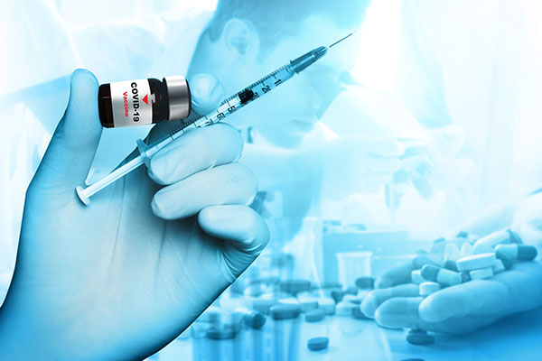
Вакцини нового покоління
Вакцини на основі нуклеїнових кислот (РНК/ДНК).
В такій вакцині використовується фрагмент нуклеїнової кислоти, яка несе інформацію про вірус. В клітині організму з цього фрагменту зчитується інформація і за цим кодом створюється не вірус, а його білок, на який наша імунна система виробляє антитіла.
Векторні вакцини (AstraZeneca (Covishield))
В такій вакцині використовується безпечний для людини вірус, який переносить елементи потрібного вірусу у клітку. Так вакцина змушує організм виробити імунітет, водночас не даючи хворобі розвиватися.

Slide 6
Етапи розробки вакцини
,
Дослідницький(розробка вакцини кандидата)
Доклінічні дослідження вакцини кандидата
Клінічні досдідження(фаза 1 , фаза 2 , фаза 3)
Затвердження та реєстрація вакцини
Виробництво вакцини
Постмаркетингові дослідження

Slide 7
Чому вакцинація – це важливо?
!
Щороку щеплення рятують
дитячих життів у світі
750 тис.
дітей уникають інвалідності
Нещеплені діти:
ризикують інфікуватися
тяжко хворіти
залишитись івалідом
деколи й померти від наслідків інфекційних захворювань.
2-3 МІЛЬЙОНИ
Не дозвольте дітям страждати щей від інфекцій, яким можна запобігти вакцинацією
Захистимо наших дітей за допомогою вакцин разом!

Slide 8
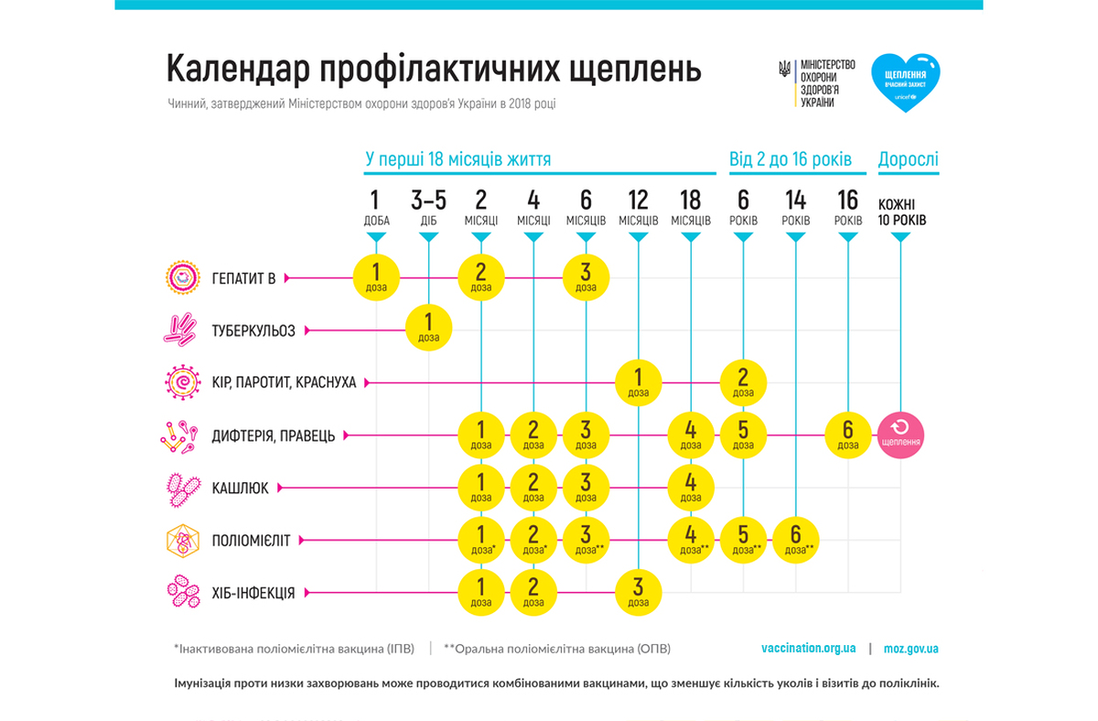
Notes:
Такі інформаційні

Slide 9
Туберкульоз
Викликається мікобактеріями з групи Mycobacterium tuberculosis complex
Передається переважно повітряно-крапельним шляхом від хворої людини(з активною формою) до здорової.
Мікобактерії живуть в зовнішньому середовищі до 12-24 міс.
Щеплення БЦЖ підлягають усі новонароджені діти, що не мають до цього протипоказань — на 3–5-ту добу життя дитини
Вакцинація захищає дитину від генералізованої форми туберкульозу, від туберкульозного менінгіту
Результати досліджень показали, що діти, яким не робили щеплень, захворюють на туберкульоз у 15 разів частіше, ніж ті, кого своєчасно вакцинували.
Ускладнення:
Пневмоторакс;
емпієма плеври;
фіброз плеври;
легенева кровотеча.

Slide 10
Кір, краснуха та епідемічний паротит
Кір – передається повітряно-крапельним шляхом. Вхідними воротами для вірусу кору є епітелій носоглотки або кон'юнктив. Симптоми: висока температура, головний біль, нежить, сухий кашель, збільшення лімфовузлів, запалення очей, розлад шлунку, червоний висип на тілі.
Паротит –передається повітряно-крапельним шляхом, це захворювання системного характеру, але найбільш частим є ураження слинних залоз. З вхідних воріт, якими є слизові оболонки ротової порожнини, носа, глотки вірус потрапляє в кров і поширюється по всьому організму. Симптом: гарячка, збільшення слинних залоз.
Краснуха–передається повітряно-крапельним шляхом. Симптоми: помірна гарячка, головний біль, кон'юнктивіт, фарингіт, нежить, дрібні петехії. У разі зараження жінок, особливо у перші місяці вагітності, можливі викидні, народження мертвого плоду або дітей з вродженими вадами розвитку.
Щеплення КПК у 1 рік та 6 років.
Ускладнення кору:
Отит
Бронхіт
Пневмонія
Енцефаліт
Смерть
Ускладнення паротиту:
Атрофія підшлункової залози
У хлопчиків – безпліддя в майбутньому
Менінгоенцефаліт
Гідроцефалія
Інвалідізація
Ускладнення краснухи:
У жінок:
мертвонародження та мимовільні аборти;
Артрити.
Вроджена краснухи у дитини:
численні вроджені вади розвитку;
загибель плода та викидень.

Slide 11
Дифтерія, правець і кашлюк
Збудником дифтерії є Соrуnеbacterium diphtheriaе, передається повітряно-крапельним шляхом. Симптоми: біль у горлі; лихоманка; набряк слизової оболочки ротоглотки; наліт на мигдалинах сірого кольору, осиплість голосу; набряк шиї; збільшення шийних, підщелепних лімфатичних вузлів.
Збудник правця Clostridium tetani. Вхідними воротами для збудника переважно є колоті рани чи садна на ногах і руках. Правець починається зі слабкості, дратівливості, головного болю, посмикування м'язів у ділянці рани, тризм, виникає ригідність м'язів шиї. Має високу летальність.
Збудник кашлюку — Bordetella pertussis. Інфекція передається крапельним шляхом при кашлі, чханні хворого. Токсин викликає некроз епітелію дихальних шляхів, в результаті порушується виділення слизу та сильно стимулюється кашльовий рефлекс.
Щеплення АКДП у 2, 4, 6, 18 місяців.
Щепленя АДП у 6 років, 16 років та кожні 10 років.
Дифтерія. Ускладнення: блокування дихальних шляхів, інфекційно-токсичний шок, ураження нервової системи, ниркова недостатність; у деяких випадках може настати смерть.
Правець. Навіть у разі застосування найсучасніших методів лікування правцю у розвинених країнах помирає 30-60% госпіталізованих хворих.
Кашлюк.
Ускладнення:
Неврологічні ускладнення
Пневмонія
Смерть

Slide 12
Гепатит B та Хіб-інфекція
Гепатит В - це вірусне інфекційне захворювання, що вражає печінку і протікає в гострій або хронічній формі
Збудник проникає в організм людини через пошкоджену шкіру або слизові оболонки, Початковий період гепатиту В починається зі слабкості, погіршення апетиту, нудоти, болю в правому підребер'ї, субфебрильної температури, болю в суглобах та м'язах. Поступово захворювання переходить у період розпалу – жовтяничний період. З'являється жовтянне фарбування склер, свербіж шкіри, темна сеча (кольори пива), світлий кал.
У дітей зараження вірусом гепатиту B у 80% випадків веде до хронізації процесу.
Вакцина: Вакцина від гепатиту B відома людству з 1982 року. Її застосування дозволяє попередити інфікування та розвиток хвороби до хронічної стадії більш ніж 95%.
Вакцинація за календарем (за віком):
1 доба життя (1-а доза)
2 міс. життя (2-а доза)
6 міс. життя (3-я доза)
Гемофільна інфекція — гостра інфекційна хвороба, збудником якої є гемофільна паличка Haemophilus influenzae типу b (Hib-інфекція).
Hib-інфекція характеризується переважним ураженням органів дихання, центральної нервової системи та розвитком гнійних вогнищ у різних органах. Заразитися можна лише від хворої людини.
Гемофільна інфекція передається повітряно-крапельним шляхом.
Щорічно в світі діагностують близько 3 мільйонів випадків ХІБ, з яких близько 15% мають летальний результат. Єдиним профілактичним захистом є вакцинація, яка передбачена Календарем профілактичних щеплень.
Вакцинація за календарем: 2 міс., 4 міс., 12 міс.

Slide 13
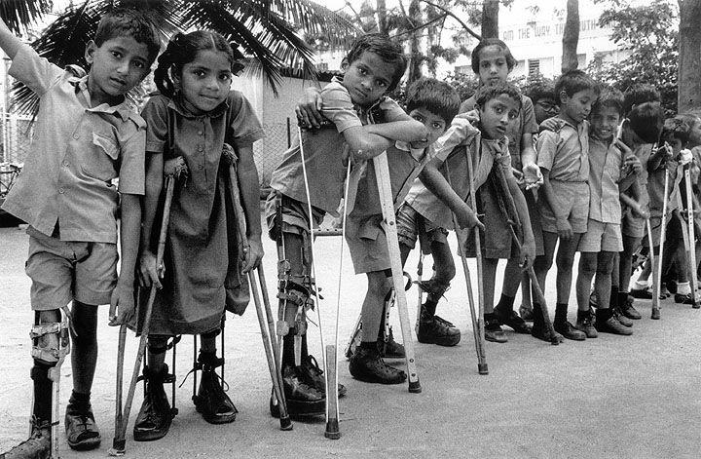
Поліомієліт
Поліомієліт є високоінфекційним захворюванням, що викликається вірусом. Він уражає нервову систему дитини. Вірус передається від людини до людини фекально-оральним шляхом
Поліомієліт, на жаль, знову з’явився в Україні. В 2021 році був зафіксований спалах у Рівненській та Закарпатській областях. Це сталось, зокрема, через низький рівень охоплення вакцинацією.
Паралітична форма невиліковна, частіше спостерігається параліч нижніх кінцівок, але може бути і всього тулуба, навіть до зупинки дихання.
Специфічна профілактика: інактивована вакцина (ІПВ) – у 2 та 4 місяці, оральна поліомієлітна вакцина (ОПВ) – у 6 та 18 місяців, а також 6 та 14 років.

Slide 14
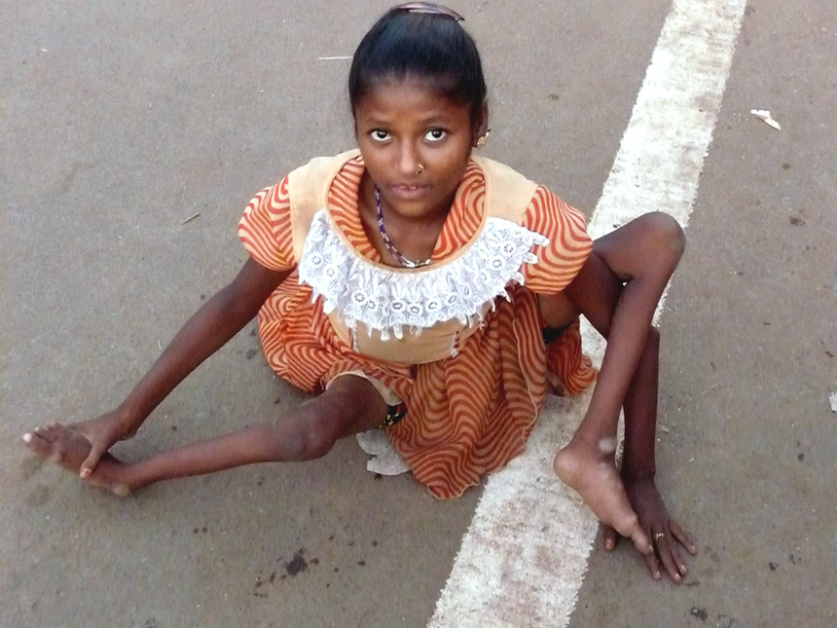
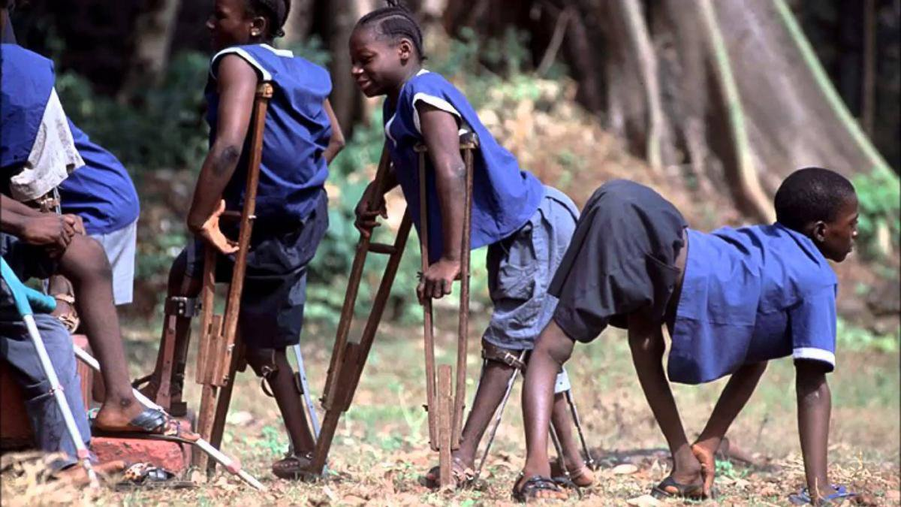
В1950-х з'явилася вакцина від поліомієліту, на щеплення вишикувалися черги

Slide 15
Додатковий захист
Окрім обов'язкових, існують ще рекомендовані щеплення. Міністерство охорони здоров’я України також наголошує на важливісті їх проведення.
Це щеплення від:
ротавірусної інфекції
вітряної віспи
пневмококової інфекції
гепатиту А
менінгококової інфекції
грипу
папіломавірусної інфекції
COVID-19 (дітям, віком 5-11р використовується спеціальна формула вакцини Комірнаті, для дітей, старше 12-ти років – така ж вакцина, як і для дорослих).

Slide 16
Дякую за увагу!

